Slide 1


El parque nacional de Hortobágy, es el más extenso de los parques nacionales de Hungría, rico en folclore e historia cultural. Fue creado el 1 de enero de 1973, sobre una superficie de 52 000 ha, y luego gradualmente ampliado. El parque fue inscrito en 1999 en la lista del lista del Patrimonio de la Humanidad de la Unesco. es el área protegida de pastizales semi-naturales más extensa de Europa. En el año 2008 Hortobágy obtuvo la distinción EDEN, que otorga la Comisión Europea, a uno de los veinte «Mejores destinos de turismo y el patrimonio intangible local. Hortobágy es una zona de contrastes. Eso es algo que no debería sorprendernos, ya que es el primer y más extenso parque nacional de Hungría. La planicie también está protegida como Lugar Patrimonio de la Humanidad y está lleno de una fascinante vida Silvestre y muy cargada de historia cultural.
Hortobágy, es la pradera natural más extensa de Europa, lo que significa que no se formó como resultado de ninguna deforestación ni de ningún efecto fluvial. Una importante parte del mismo está declarada Reserva de la Biosfera y una cuarta parte goza de la protección internacional que le otorga la Convención de Ramsar para la conservación de los humedales. Hortobágy ofrece unas notables características naturales con una gran diversidad biológica respecto a las especies existentes en su superficie y a sus hábitats. Es, un ejemplo único de coexistencia armónica entre el hombre y la naturaleza, basada en el uso considerado de la tierra. Si miramos alrededor, lo más destacable es una inmensa planicie de hierba que no se ve interrumpida por ningún edificio, colina o montaña.
Creó: Jeremías… Para: mis pps … Música: Alma Llanera- Instrumental

Slide 2
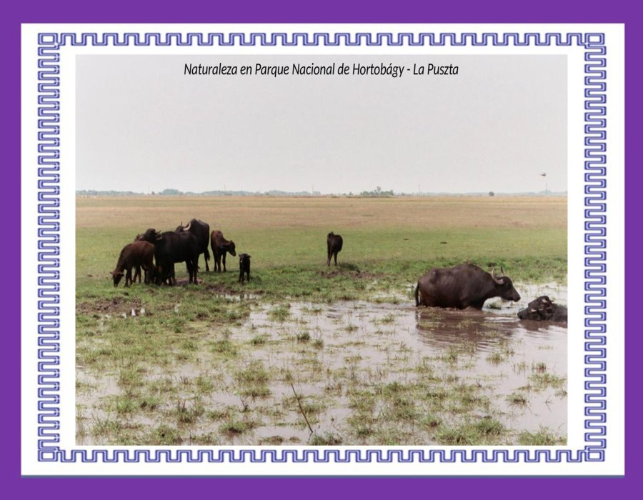

Slide 3


Slide 4
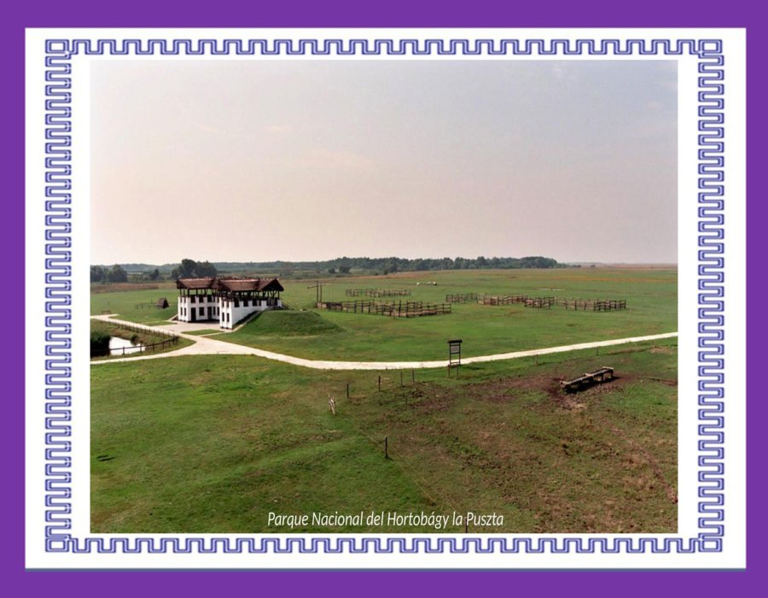

Slide 5


Slide 6


Slide 7
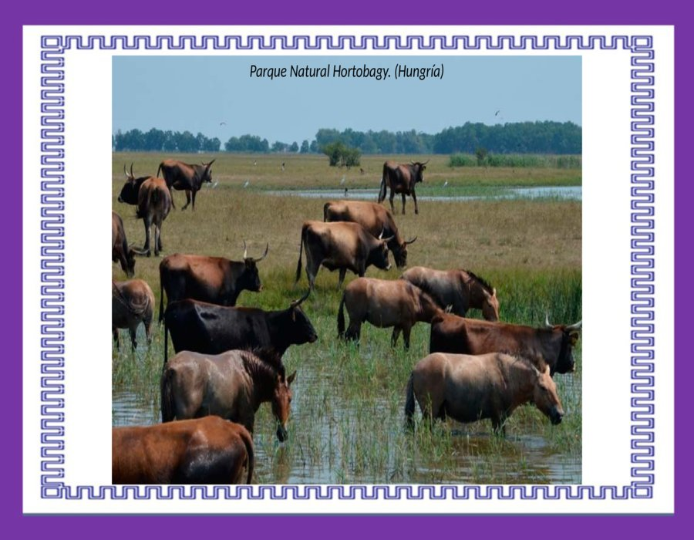

Slide 8
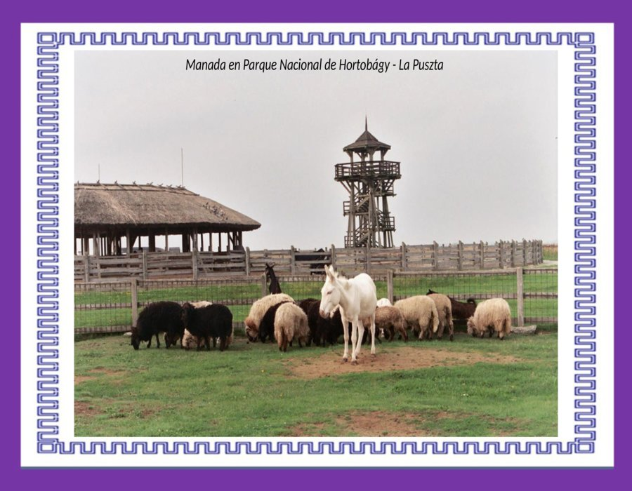

Slide 9


Slide 10
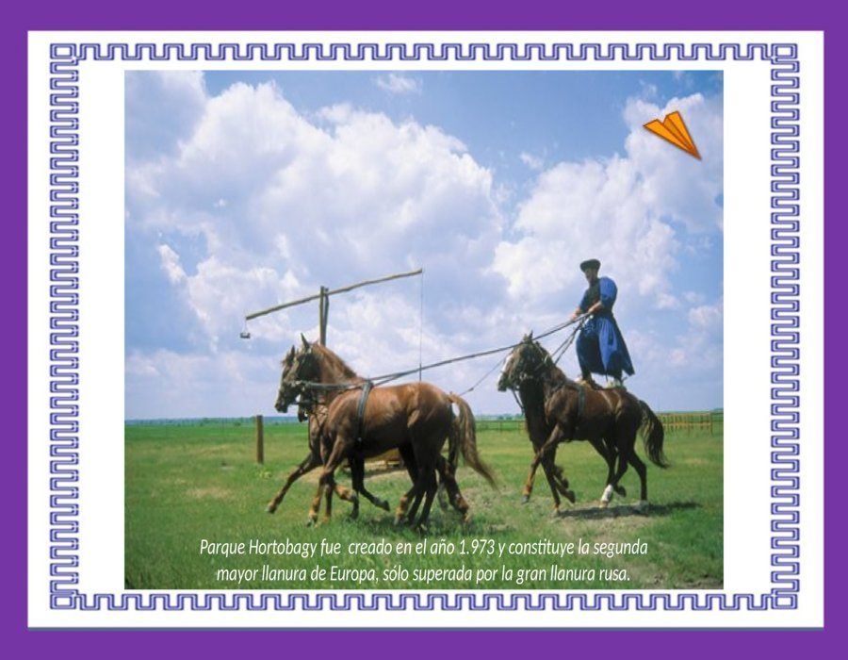

Slide 11
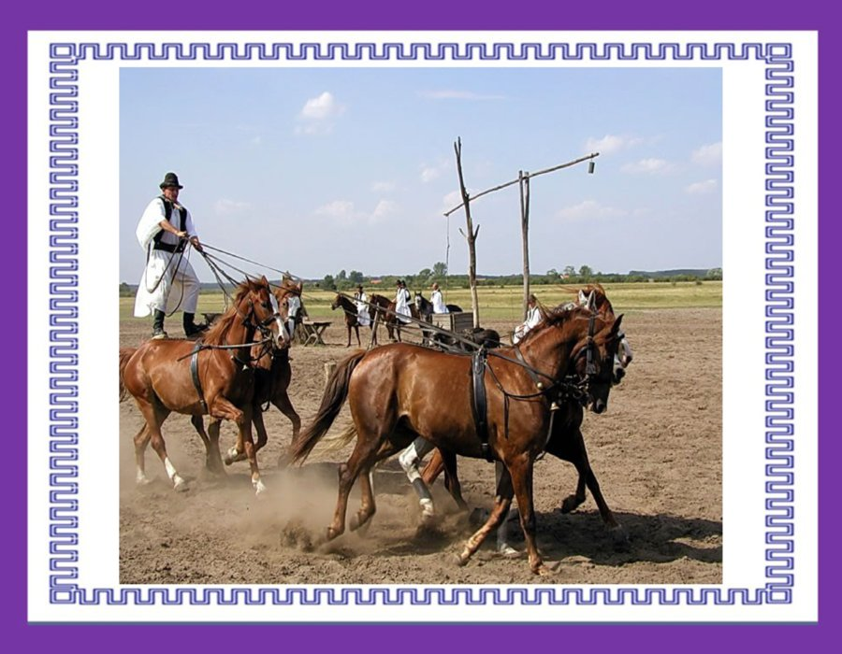

Slide 12
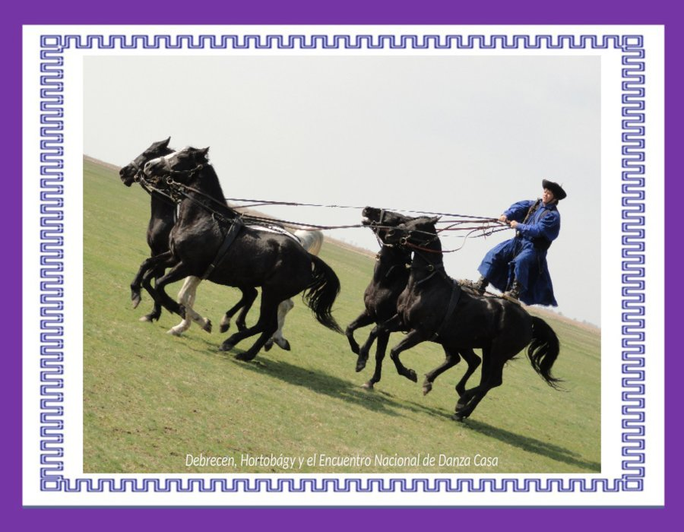

Slide 13


Slide 14
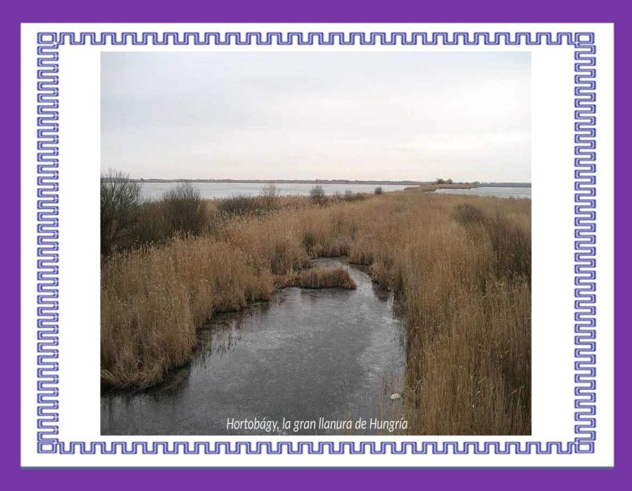

Slide 15


Slide 16


Slide 17


Slide 18


Slide 19


Slide 20
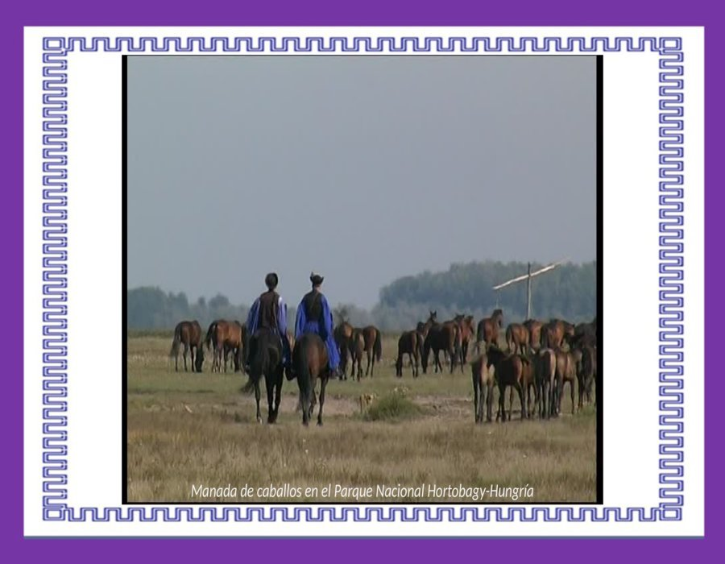

Slide 21
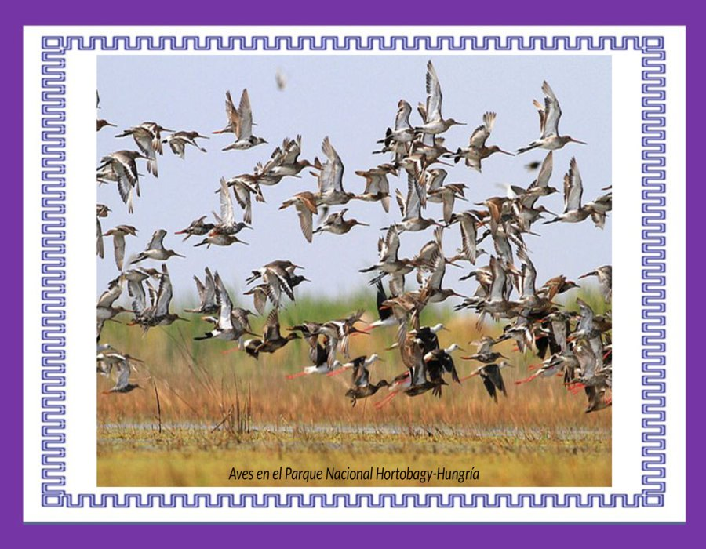

Slide 22


Slide 23
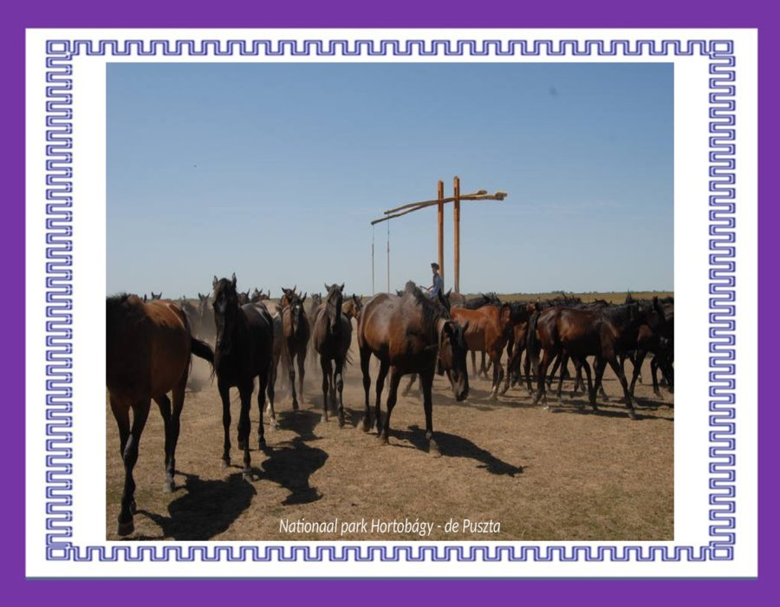

Slide 24
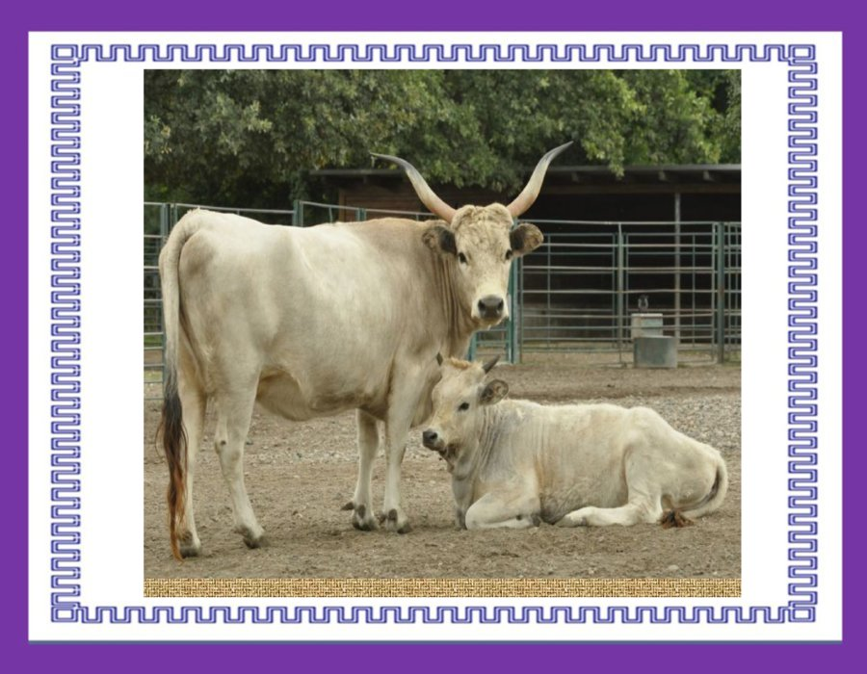

Slide 25


Slide 26
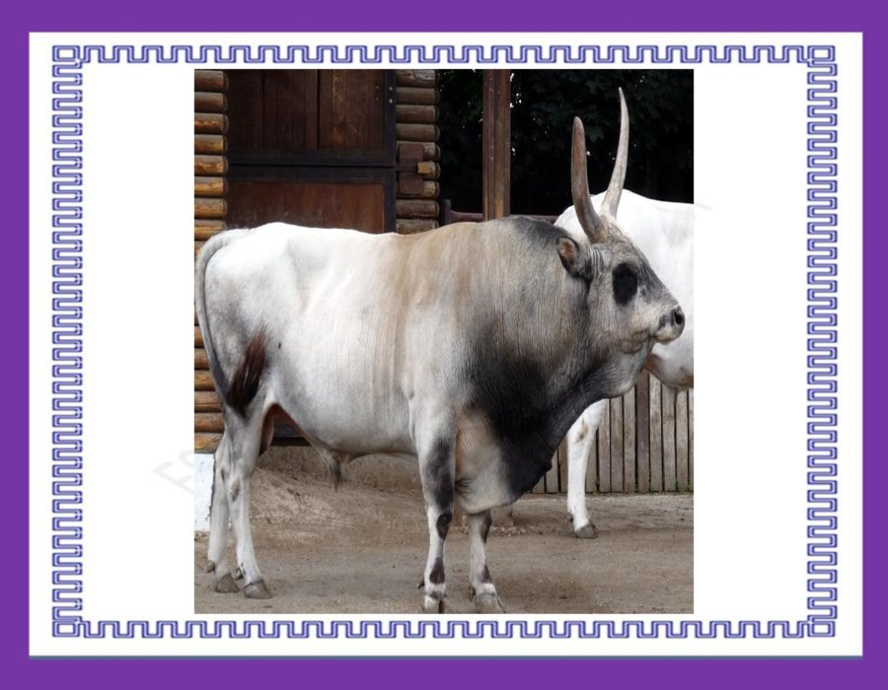

Slide 27
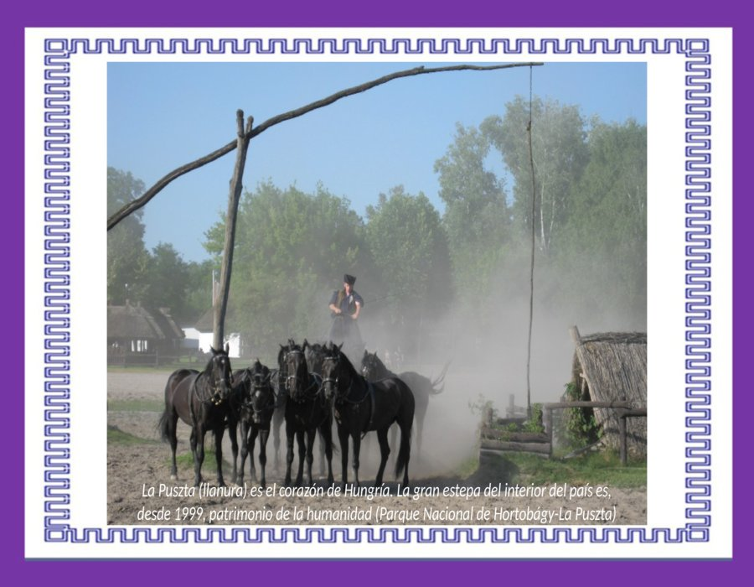

Slide 28
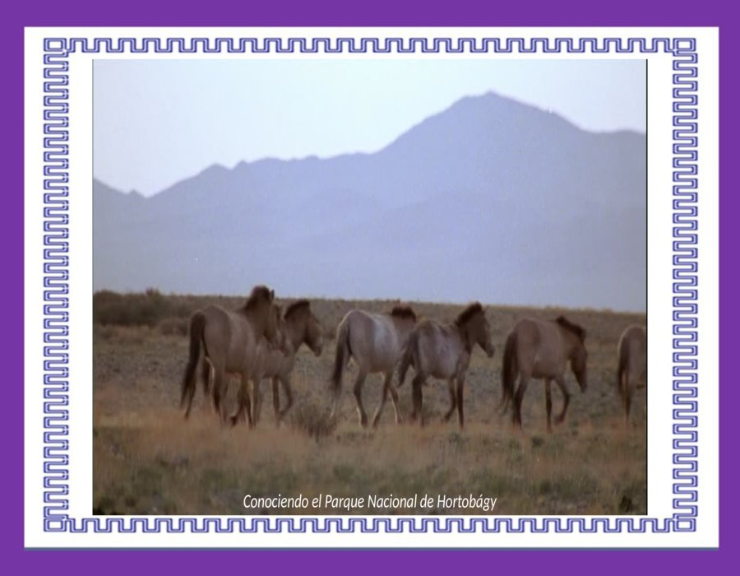

Slide 29
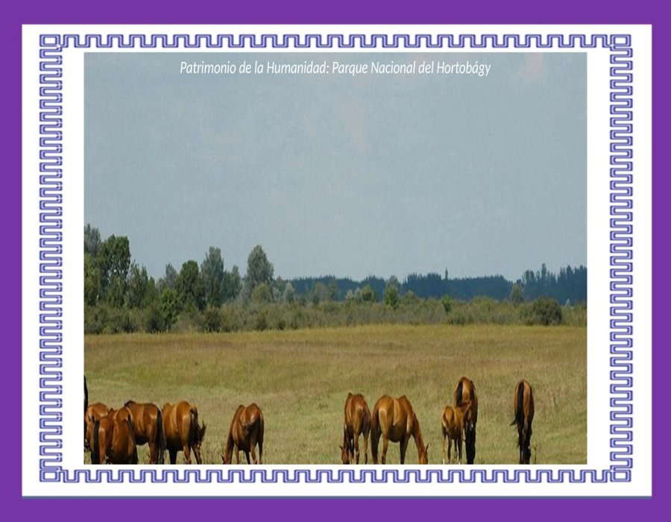

Slide 30
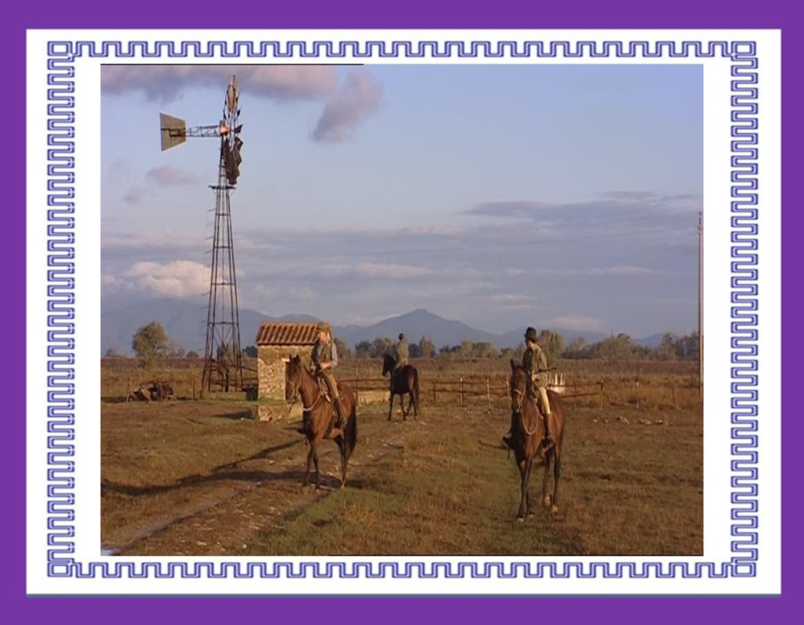

Slide 31
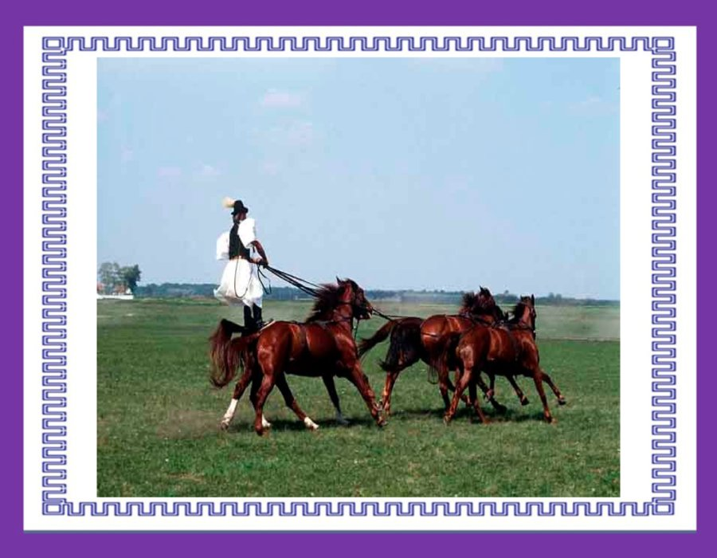

Slide 32


Slide 33
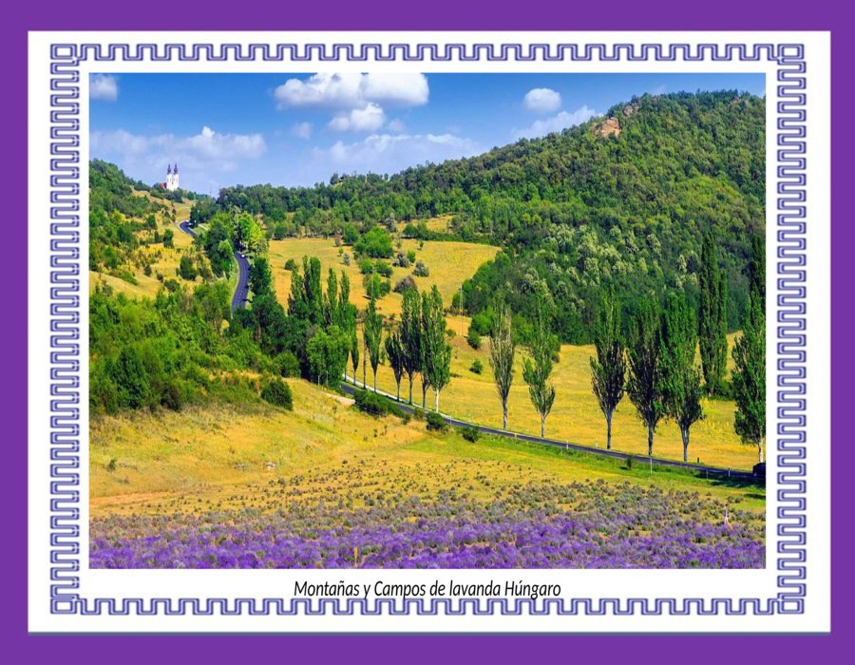

Slide 34
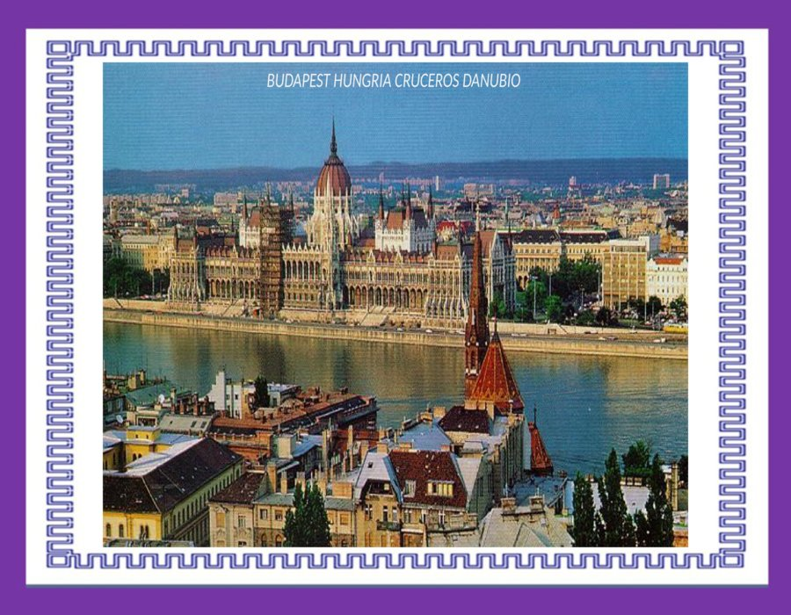

Slide 35


Slide 36
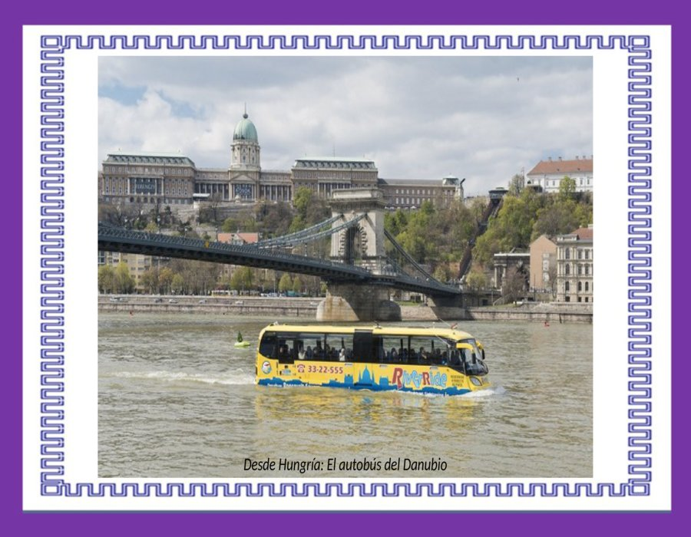

Slide 37
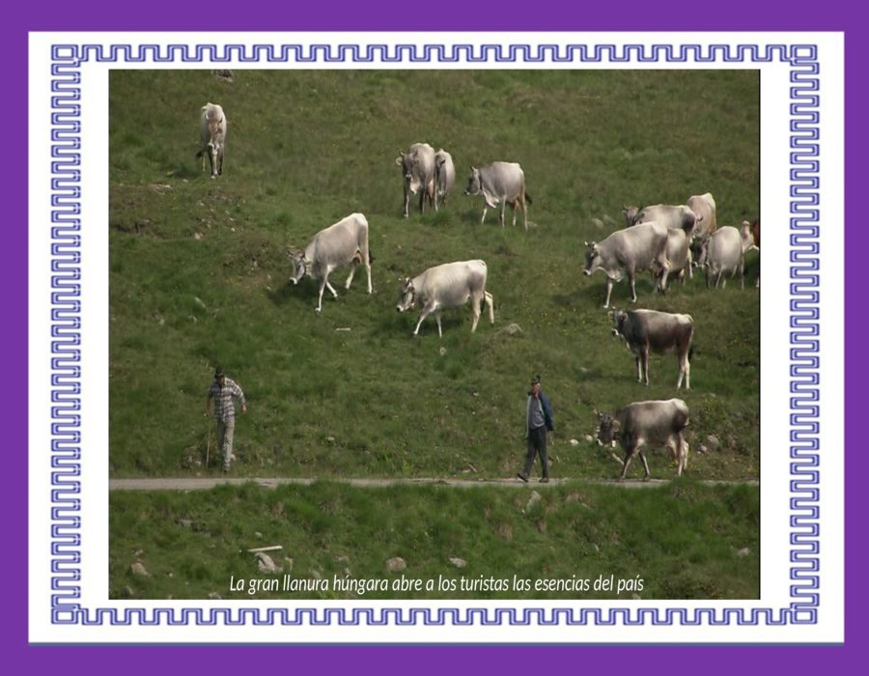

Slide 38


Slide 39
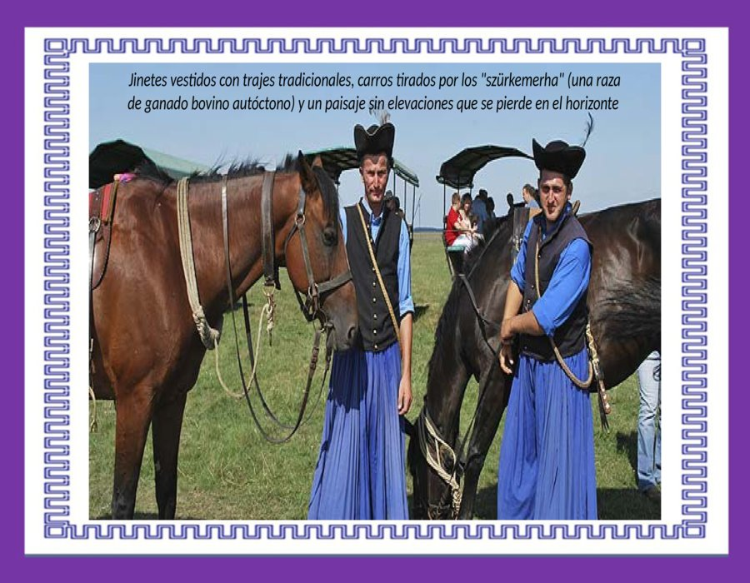

Slide 40
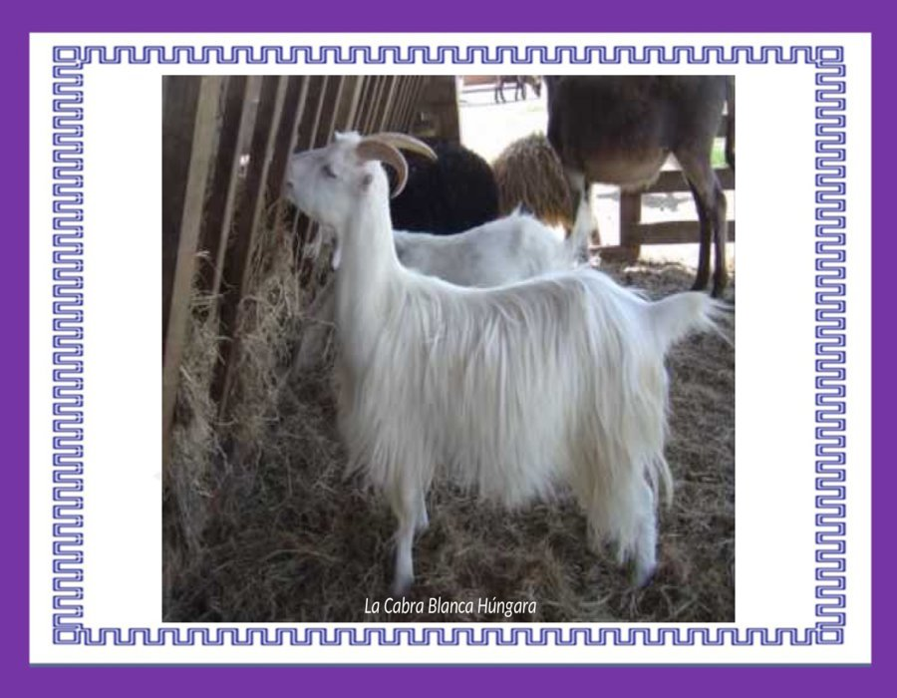

Slide 41
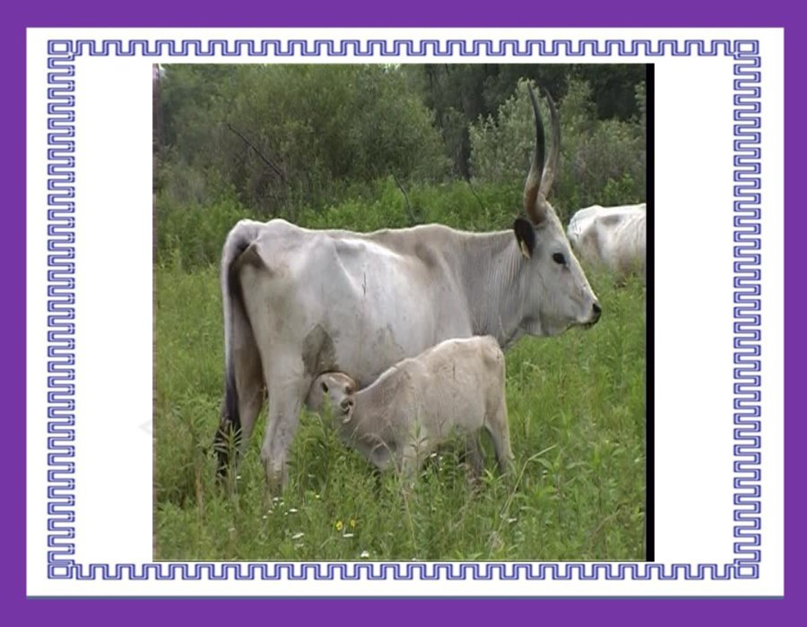

Slide 42
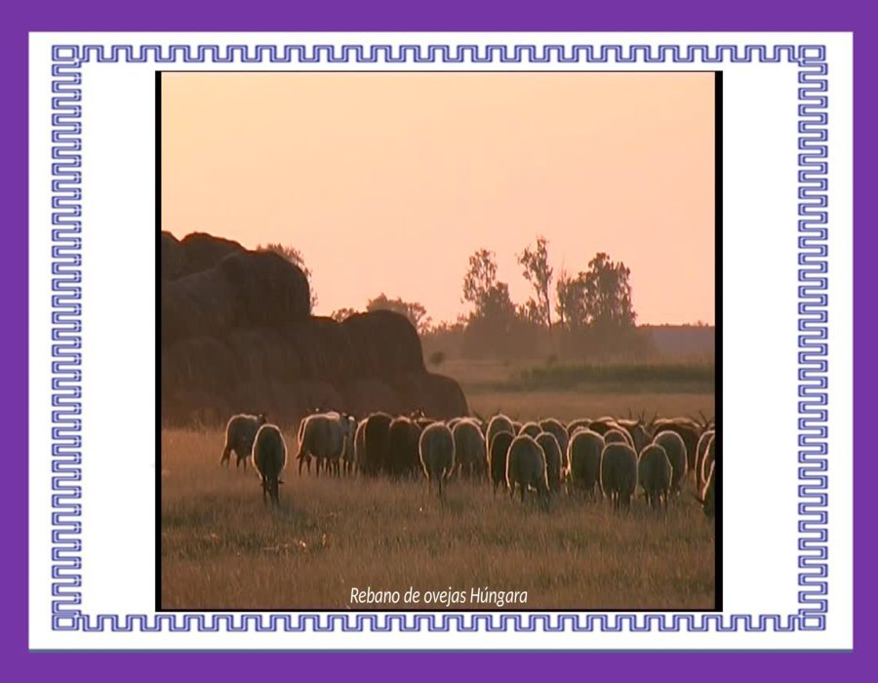

Slide 43
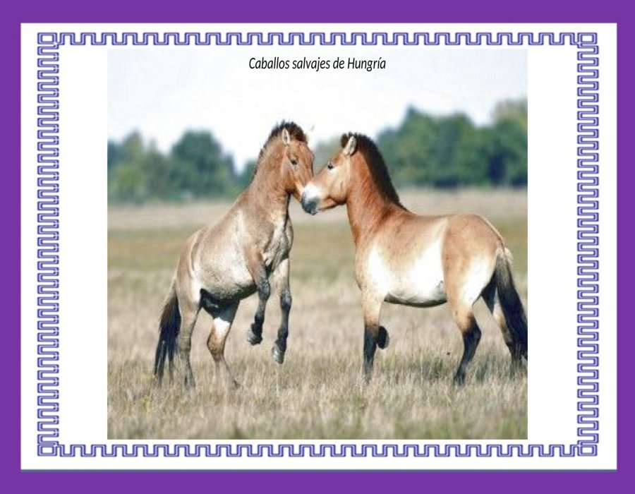

Slide 44
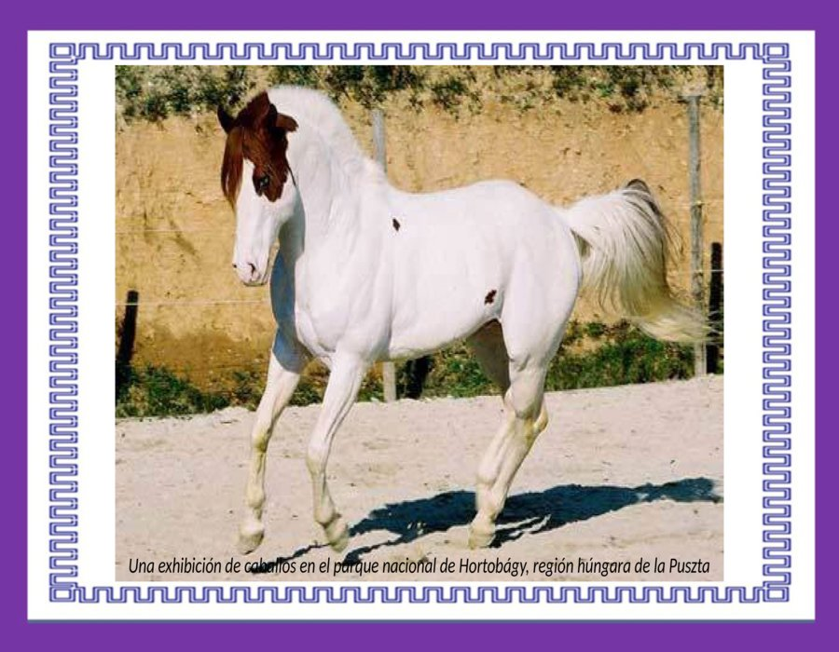

Slide 45
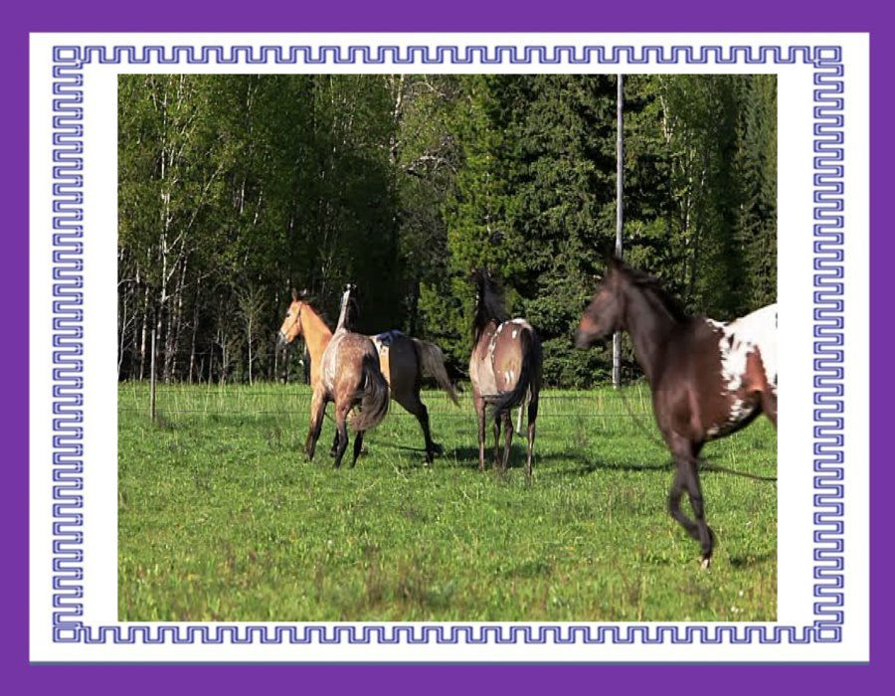

Slide 46
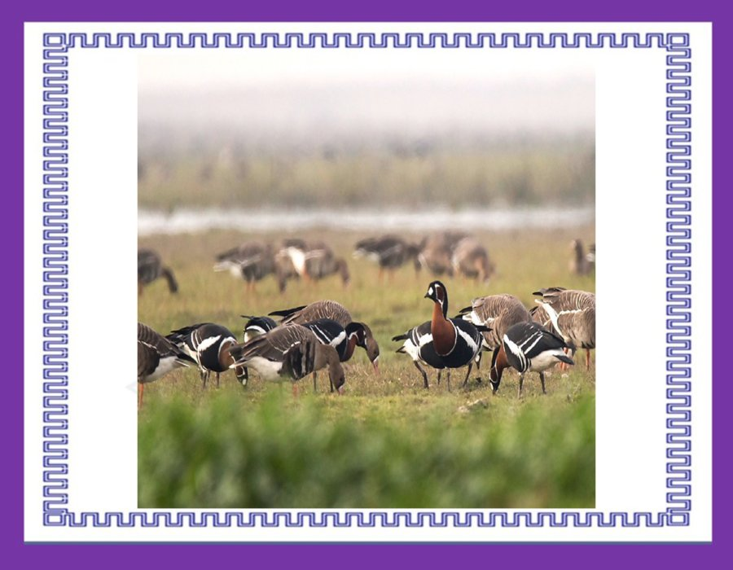

Slide 47


Slide 48


Slide 49


Slide 50
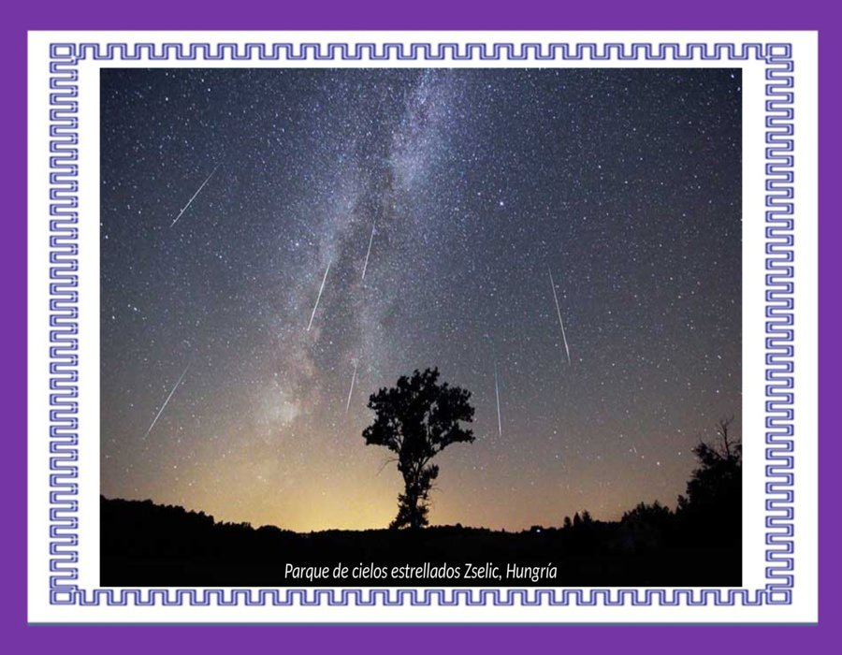

Slide 51
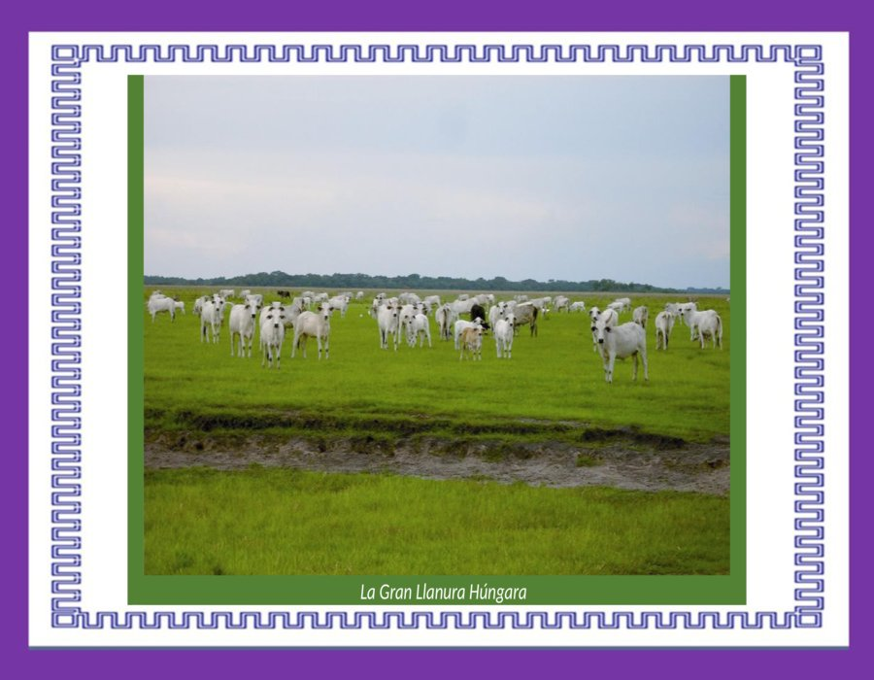

Slide 52







¿Te ha gustado?
Puedes ver más entrando
Aquí
Además puedes recibir powerpoints en tu correo electrónico suscribiéndote aquí:

